Slide 1
자랑스러운 대한민국의 땅, 독도
아동가정복지학과 22*23*98 엄수진

Slide 2
목차
1
2
3
4
일본 자료에 나와있는 독도 한국땅 근거
1
독도의 구성
5
독도에 대한 대한민국의 주장
지리적 근거
역사적 근거
국제법적 근거
일본이 독도를 일본땅이라 주장하는 이유
일본의 독도 불법 편입
독도의 가치
6
독도에 대한 일본의 주장
독도를 지키기 위한 노력
국가적 노력
개인적 노력

Slide 3
1
독도의 구성

Slide 4
1. 독도의 구성
2개의 큰 섬인 동도와 서도 + 89개의 주변 부속도서로 구성
총면적 : 187,554 ㎡
※ 기타 89개 부속도서 총면적 : 89필지 25,517 ㎡
섬의 높이 : 서도 (168.5M) > 동도 (98.6M)
But, 섬의 둘레 · 면적 : 서도 < 동도

Slide 5
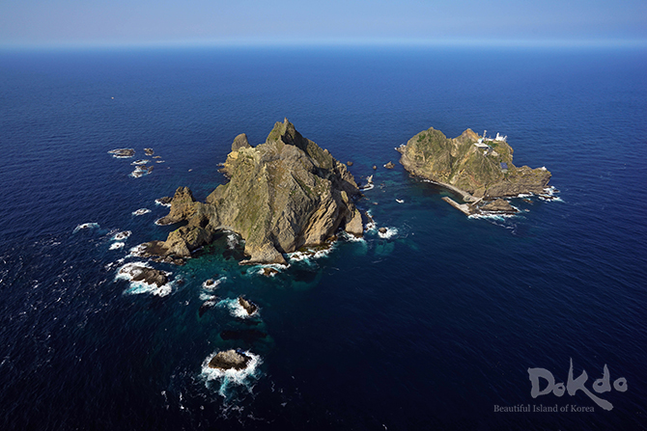
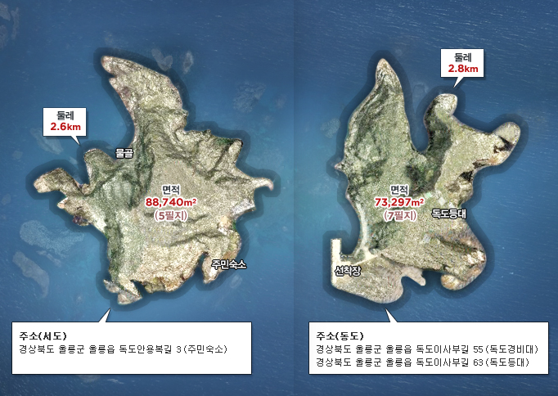
1. 독도의 구성

Slide 6
2
독도에 대한 대한민국의 주장

Slide 7
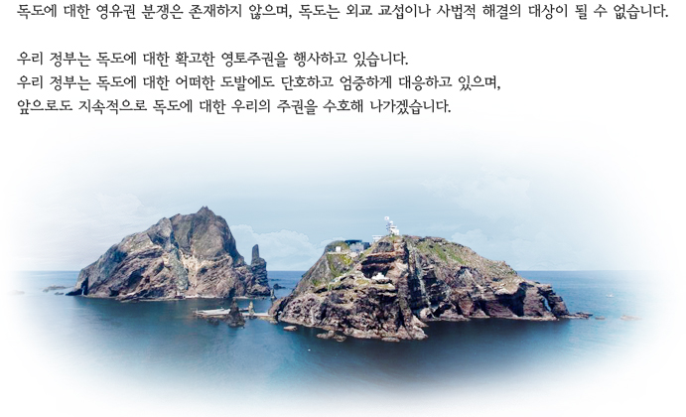
2. 독도에 대한 대한민국의 주장
독도는 지리적, 역사적, 국제법적으로
명백한 우리 고유의 영토 !

Slide 8
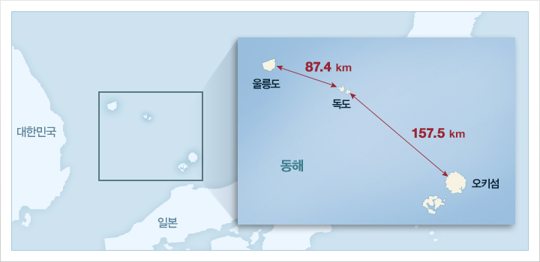
2-1. 지리적 근거
울릉도~ 독도 : 동남쪽으로 87.4km 거리
But, 오키섬(독도와 가장 가까운 일본 땅)~독도 : 157.5km 거리
-> 맑은 날 : 울릉도~독도 yes / 오키섬~독도 no

Slide 9
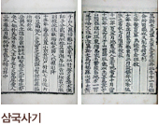
2-2. 역사적 근거
독도가 한국역사에 처음 등장 : 신라시대
『삼국사기』: 신라 지증왕 13년 이사부 장군이 우산국을 정복.
울릉도에는 우산국의 전설 + 삼국~통일신라시대 고분 존재.
우산국 : 울릉도와 우산도가 영역.
독도의 옛 명칭인 우산도는 우산국에서 유래.

Slide 10
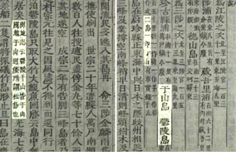
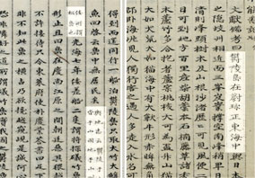
2-2. 역사적 근거
울릉도 & 우산도 = 우산국 땅
-> 『동국문헌비고』(1770) 『만기요람』(1808) 등 여러 문헌에 기록.

Slide 11
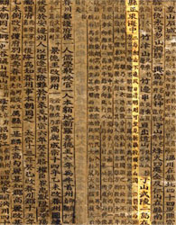
2-2. 역사적 근거
조선 『세종실록』「지리지」(1454) : 지리적으로 가장 가까워
울릉도~독도 육안 보기 가능!
예전부터 독도는 울릉도의 부속 섬으로 인식.
옛 문헌·지도에 두 섬이 늘 함께 기록.

Slide 12
2-2. 역사적 근거
1963년 조선 어민 안용복 : 울릉도에서 불법조업 일본인들과 싸우다 납치
-> 일본으로 끌려감.
울릉도의 소속에 관한 논쟁인 ‘울릉도 쟁계’ 발생.
1695년 12월 24일 일본 에도 막부 : 돗토리번에 문서를 보내 울릉도에 대한 질문함.

Slide 13
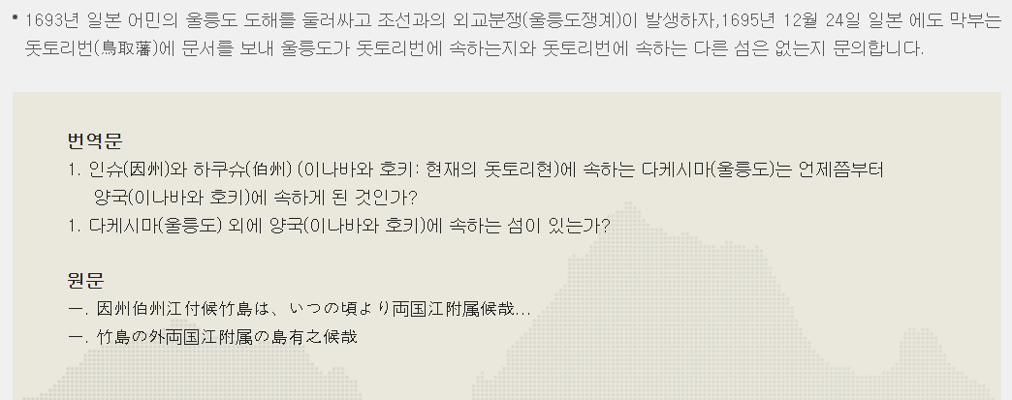
2-2. 역사적 근거
1695년 12월 24일 일본 에도 막부 : 돗토리번에 문서를 보내 울릉도에 대한 질문함.

Slide 14
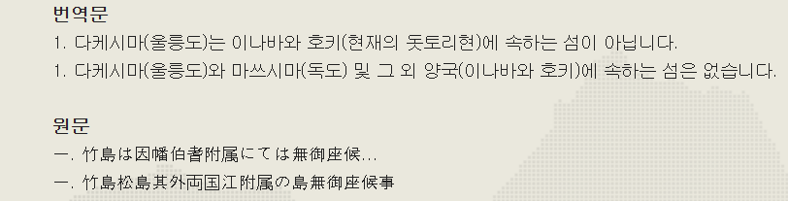
2-2. 역사적 근거
다음 날 12월 25일 돗토리번의 답변
“다케시마(울릉도)와 마쓰시마(독도) 및
그 외 양국 (이나바와 호키 : 현재의 돗토리현)에 속하는 섬은 없습니다＂라고 막부에 답변
-> 울릉도&독도 : 일본(돗토리번)의 영토가 아님을 밝힘.
-> 울릉도, 독도 소속 확인한 일본 막부 -> 1696년 1월 28일 ‘울릉도 도해금지령‘ 내림.

Slide 15
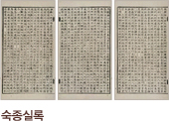
2-2. 역사적 근거
조선 정부 : 일본인들의 울릉도 침입에 맞서 수토관 파견 -> 정기적 섬 관리 수토관들은 보고서·지도 + 토산물(강치(가지어)·나무) 바침.
울릉도 쟁계와 수토관 파견의 내용 : 『숙종실록』(1726)에 잘 나와있음.

Slide 16
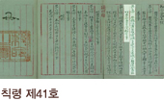
2-2. 역사적 근거
1876년 조선 : 강화도조약 체결 -> 일본인들의 울릉도 무단 침입 ↑
조선 정부 : 1882년 울릉도검찰사 이규원을 파견 -> 실태조사 + 개척령 내림.
1900년 대한제국 : 칙령 제41호 제정·반포
-> 울릉도 : 독립된 군으로 승격 / 독도 : 울도군수의 관할구역에 포함

Slide 17
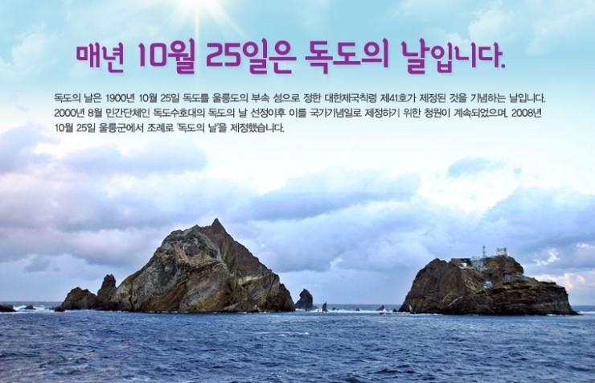
2-2. 역사적 근거
칙령 제41호가 제정된 10월 25일 : 현재 ‘독도의 날’

Slide 18
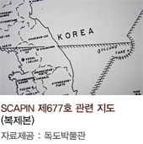
2-3. 국제법적 근거
SCAPIN 제677호(1946.1.29) : 울릉도·독도·제주도를 일본 영역에서 제외
SCAPIN 제 1033호(1946.6.22) : 일본인의 독도 접근 및 어업 제한

Slide 19
3
독도에 대한 일본의 주장

Slide 20
3. 독도에 대한 일본의 주장
1. 한국은 국제법상 아무런 근거없이 불법 점거 중. 한국이 실시하는
어떤 조치도 법적인 정당성을 가지지 X.
2. 일본국은 국제법에 따라 침착하고도 평화적으로 분쟁을 해결할 생각.
(독도를 분쟁지역으로 생각 -> 재판소 가기를 원함.)
3. 1905년 이전에 한국이 다케시마를 실질적으로 지배하고 있었던 것을
나타내는 명확한 근거는 제시되지 X. (1905년에 일본 땅이 됐다는 주장.)
-> (일본이 독도가 일본땅이라는 유일한 근거로 제시...)

